Slide 1
Мастер-класс по изготовлению рождественского ангелочка
Организатор воспитатель
Детского сада №51
Клейменова Любовь Александровна

Slide 2
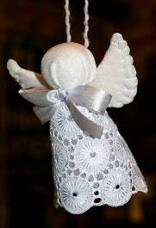
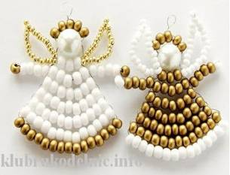
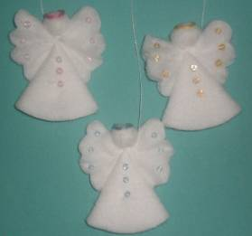
В старину игрушки мастерили своими руками, вкладывали в каждую такую вещицу частичку своей души.
С любовью творили обережных куколок.
Ведь эти милые загадочные создания
оберегали дом и его хозяев от тёмных сил.

Slide 3
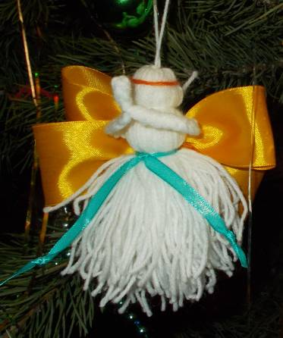
На Руси было большое многообразие кукол,
их делили на игровые, обрядовые и обереги.
Главная особенность кукол, заключается в том,
что сделаны они без иголки (всё приматывается и привязывается)
и безлика, т. е. без лица.
Они считались недоступными для вселения в них злых, недобрых сил, а значит, и безвредными для своего владельца.
Наши предки верили, что куклы-обереги имеют волшебныесвойства:
защищают человека от злых сил,
дурного глаза,
притягивающие на себя болезни
и несчастья.
На Руси безликая кукла для ребёнка
была и игрушкой, и оберегом.
Кукла, которую мы будем делать,
называется «Светлый ангел Рождества».

Slide 4
Материалы и инструменты
1.Пряжа двух цветов
2.Картон
3.Лента атласная двух цветов
( широкая и узкая)
4.Ножницы

Slide 5
Техника безопасной работы с ножницами
С ножницами не шути,
Зря в руках их не крути
И, держа за острый край,
Другу их передавай.
Лишь окончена работа –
Ножницам нужна забота.
Не забудь ты их закрыть
И на место положить.

Slide 6
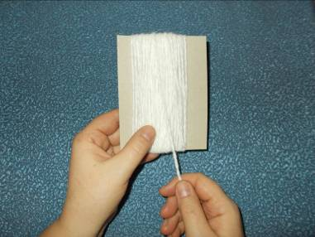
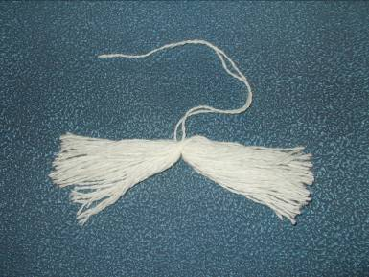
Технология изготовления
1.Намотать нитки на картон
2. Разрезать моток и перевязать ниткой посередине

Slide 7
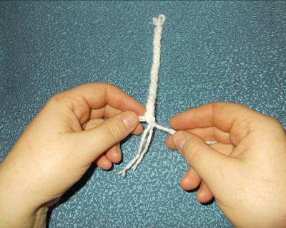
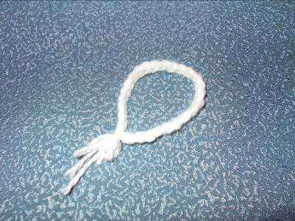
Технология изготовления
3.Сплести косичку – это будут ручки «ангелочка»
4. Соединить косичку в кольцо и перевязать ниткой

Slide 8
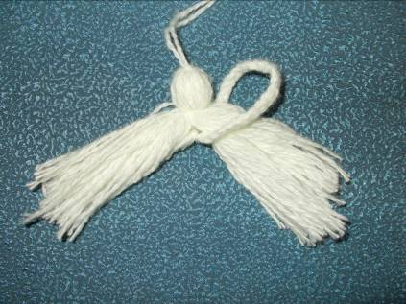
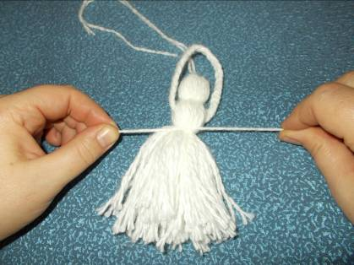
Технология изготовления
5.Вложить кольцо косички во внутрь моточка
6.Перевязать ниткой туловище «ангелочка»

Slide 9
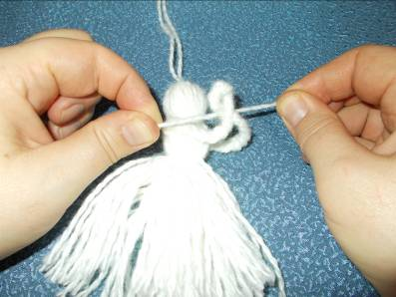
Технология изготовления
7.Перевязать ладошки «ангелочка»

Slide 10
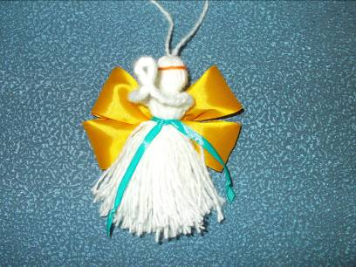
Технология изготовления
К спинке приматываем крылышки
на головке завязываем нимбик из жёлтой нитки,
а на талии – поясочек из узкой атласной ленточки

Slide 11
Пушистый ангелочек готов!

Slide 12
Использованные источники
http://ped-kopilka.ru/blogs/blog59885/kak-sdelat-rozhdestvenskogo-angela-podr

